Slide 1
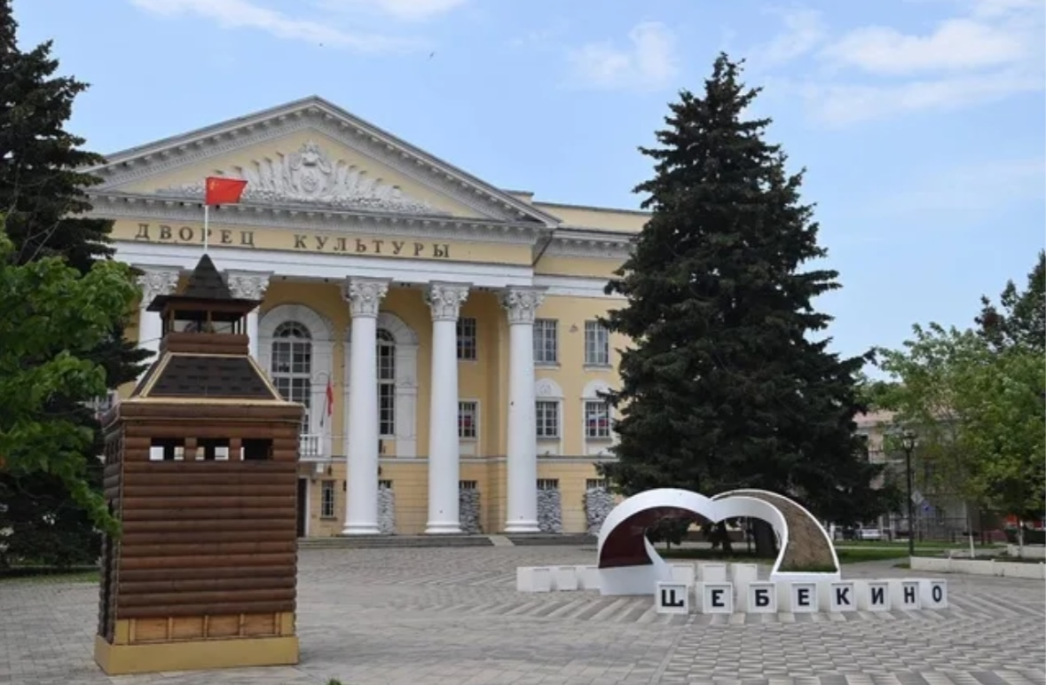
ОТВЕТСТВЕННОСТЬ ЗА ПОРЧУ И УНИЧТОЖЕНИЕ МЕМОРИАЛЬНЫХ ОБЪЕКТОВ

Slide 2
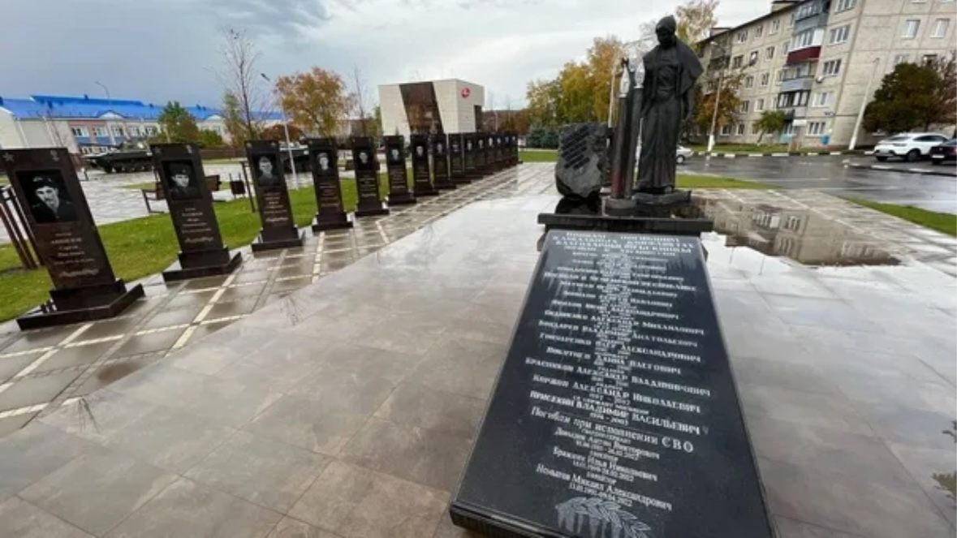
Мемориальные объекты – произведения архитектуры и искусства, создаваемые в память о значимых событиях и лицах. К ним относятся: памятники, мемориалы, памятные знаки.
Мемориальные объекты – это символ нашей исторической памяти, свидетели прошлых событий, которые напоминают нам о подвигах, трагедиях и важных этапах развития человечества, служат связующим звеном между поколениями. Каждый такой объект уникален и требует бережного отношения.

Slide 3
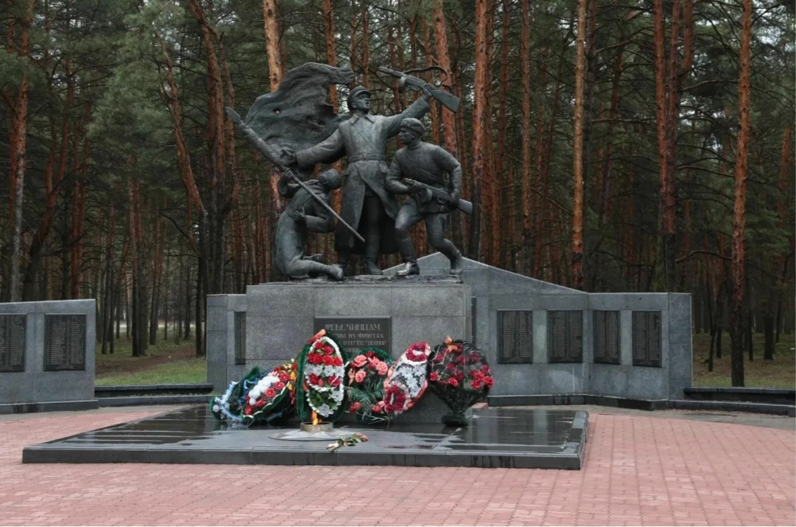
Бережное отношение к мемориальным объектам – это дань уважения к тем, кто внес свой вклад в историю. Сохранение культурного наследия – это задача, которая требует усилий всего общества. Культура и искусство позволяют нам обогатиться новыми знаниями и переживать уникальные эмоции. При этом мы не только погружаемся в прошлое, но и строим будущее, создавая новые традиции и искусственные объекты.
Такие объекты подлежат особой охране.

Slide 4
К сожалению, в современном мире порча мемориальных объектов является актуальной проблемой, которая может привести к необратимому ущербу для общества. Имеют место случаи надругательств над мемориальными объектами. Зачастую такие деяния совершаются с целью расширения интернет-аудитории и в том числе несовершеннолетними.
Под осквернением понимается совершение безнравственных, циничных и оскорбительных действий по отношению к скульптурным, архитектурным сооружениям (нанесение непристойных надписей и рисунков, совершение актов опорожнения, выброс мусора, наклейка листовок и т.п.).

Slide 5
Правовые последствия противоправных действий, связанных с порчей и уничтожением мемориальных объектов –
административная и уголовная ответственность.

Slide 6
Кодекс Российской Федерации об административных правонарушениях предусматривает ответственность за:
Статья 7.14.1. Уничтожение или повреждение объектов культурного наследия (памятников истории и культуры) народов Российской Федерации, объектов, составляющих предмет охраны исторического поселения
1. Уничтожение или повреждение объектов культурного наследия (памятников истории и культуры) народов Российской Федерации, в том числе выявленных объектов культурного наследия, - административный штраф для юридического лица.
2. Действия (бездействие), предусмотренные частью 1 настоящей статьи, совершенные в отношении особо ценных объектов культурного наследия народов Российской Федерации либо объектов культурного наследия, включенных в Список всемирного наследия, - административный штраф для юридического лица.
3. Уничтожение или повреждение объектов, составляющих предмет охраны исторического поселения, - административный штраф.

Slide 7
Уголовный кодекс Российской Федерации предусматривает ответственность за:
Статья 214. Вандализм
1. Вандализм, то есть осквернение зданий или иных сооружений, порча имущества на общественном транспорте или в иных общественных местах, - штраф, обязательные работы, исправительные работы, арест.
2. Те же деяния, совершенные группой лиц, а равно по мотивам политической, идеологической, расовой, национальной или религиозной ненависти или вражды либо по мотивам ненависти или вражды в отношении какой-либо социальной группы, - ограничение свободы, принудительные работы, лишение свободы.

Slide 8
Статья 243. Уничтожение или повреждение объектов культурного наследия (памятников истории и культуры) народов Российской Федерации, включенных в единый государственный реестр объектов культурного наследия (памятников истории и культуры) народов Российской Федерации, выявленных объектов культурного наследия, природных комплексов, объектов, взятых под охрану государства, или культурных ценностей
1. Уничтожение или повреждение объектов культурного наследия (памятников истории и культуры) народов Российской Федерации, включенных в единый государственный реестр объектов культурного наследия (памятников истории и культуры) народов Российской Федерации, выявленных объектов культурного наследия, природных комплексов, объектов, взятых под охрану государства, или культурных ценностей - штраф, обязательные работы, исправительные работы, лишение свободы.
2. Деяния, предусмотренные частью первой настоящей статьи, совершенные в отношении особо ценных объектов культурного наследия народов Российской Федерации, объектов культурного наследия (памятников истории и культуры) народов Российской Федерации, включенных в Список всемирного наследия, историко-культурных заповедников или музеев-заповедников либо в отношении объектов археологического наследия, включенных в единый государственный реестр объектов культурного наследия (памятников истории и культуры) народов Российской Федерации, или выявленных объектов археологического наследия, - штраф, обязательные работы, исправительные работы, лишение свободы.

Slide 9
Статья 243.4. Уничтожение либо повреждение воинских захоронений, а также памятников, стел, обелисков, других мемориальных сооружений или объектов, увековечивающих память погибших при защите Отечества или его интересов либо посвященных дням воинской славы России
1. Уничтожение либо повреждение расположенных на территории Российской Федерации или за ее пределами воинских захоронений, а также памятников, стел, обелисков, других мемориальных сооружений или объектов, увековечивающих память погибших при защите Отечества или его интересов либо посвященных дням воинской славы России (в том числе мемориальных музеев или памятных знаков на местах боевых действий), а равно памятников, других мемориальных сооружений или объектов, посвященных лицам, защищавшим Отечество или его интересы, в целях причинения ущерба историко-культурному значению таких объектов – штраф, принудительные работы, лишение свободы.
2. То же деяние, совершенное:
а) группой лиц, группой лиц по предварительному сговору или организованной группой;
б) в отношении воинских захоронений, а также памятников, стел, обелисков, других мемориальных сооружений или объектов, увековечивающих память погибших при защите Отечества или его интересов в период Великой Отечественной войны либо посвященных дням воинской славы России в этот период (в том числе мемориальных музеев или памятных знаков на местах боевых действий), а равно памятников, других мемориальных сооружений или объектов, посвященных лицам, защищавшим Отечество или его интересы в период Великой Отечественной войны;
в) с применением насилия или с угрозой его применения, - штраф, обязательные работы, принудительные работы, лишение свободы.

Slide 10
Возраст привлечения к административной ответственности -
16 лет, к уголовной – 16 лет,
за отдельные категории преступлений – 14 лет.
При недостижении возраста привлечения к административной ответственности ответственность несут родители за ненадлежащее исполнение родительских обязанностей, а в отношении подростка применяются профилактические меры в виде постановки на профилактический учет в ПДН.
При недостижении возраста привлечения к уголовной ответственности ответственность несут родители за ненадлежащее исполнение родительских обязанностей, а в отношении подростка применяются профилактические меры в виде постановки на профилактический учет в ПДН, рассмотрения вопроса о направлении в центр временного содержания для несовершеннолетних правонарушителей .

Slide 11
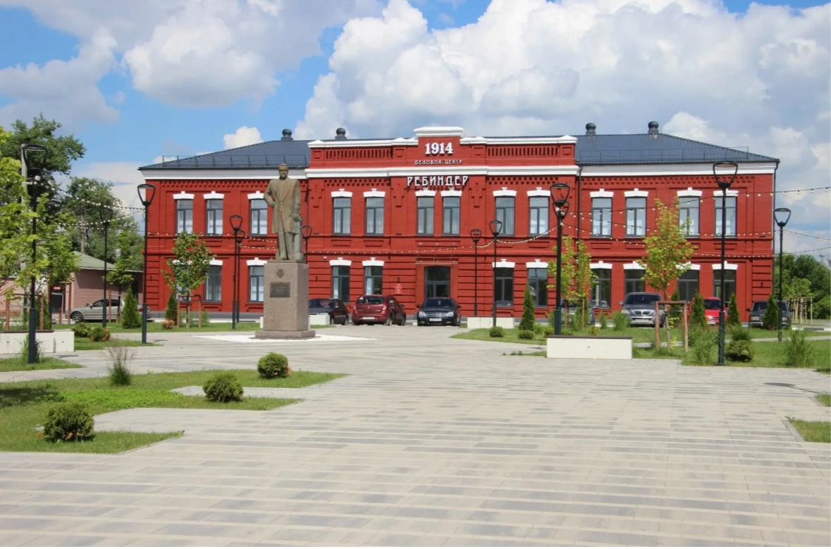
Задача каждого человека уважать историю своей страны, бережно относиться к местам памяти.

Slide 12
Спасибо за внимание!

